Slide 1
PROIECT DE DIPLOMĂ
Sistem de interogare
a bazelor de date
prin limbaj natural
Proiectare și evaluare experimentală
Dodita Alexandru-Tomi
Coordonator: Prof. univ. dr. ing. Simona Caraiman
Notes:
Deschid prezentarea prin ideea centrală: proiectul urmărește să reducă distanța dintre o întrebare de business și datele necesare unei decizii. Nu este doar o demonstrație de generare SQL, ci și o evaluare controlată a modului în care această generare ar trebui realizată.

Slide 2
CONTEXT
De unde am pornit
Managementul are nevoie zilnic de răspunsuri din date.
ÎNTREBARE DE BUSINESS
SQL
Intermediar tehnic
✓
Răspuns
„Cum au evoluat veniturile
în ultimele șase luni?”
Analistul traduce întrebarea în SQL, verifică rezultatul și pregătește raportul.
Corect, dar dependent de disponibilitatea unei alte persoane.
Blocajul: managerul nu cunoaște SQL și nu poate aștepta pentru fiecare întrebare de rutină.
02
Notes:
Punctul de plecare este unul organizațional. Managerii și personalul de decizie au întrebări recurente despre vânzări, costuri, clienți sau operațiuni, însă datele sunt accesibile prin SQL. Pentru fiecare răspuns trebuie solicitat ajutorul unui analist, ceea ce introduce un timp de așteptare și întrerupe activitatea ambelor persoane.

Slide 3
OBIECTIV
Scopul proiectului
Un traseu direct de la întrebare la decizie
1
Întreabă
2
Înțelege
3
Decide
Utilizatorul formulează problema în limbaj natural.
Sistemul identifică schema, generează și validează SQL-ul.
Rezultatul este explicat și transformat în tabel sau grafic.
Răspunsuri de zi cu zi, fără bariera SQL — cu control, trasabilitate și acces numai în citire.
03
Notes:
Scopul este democratizarea accesului la date pentru întrebările de zi cu zi, nu eliminarea rolului analistului. Sistemul preia întrebarea, găsește informațiile relevante, generează o interogare sigură și livrează un rezultat ușor de interpretat. Analistul rămâne necesar pentru analize complexe, modelare și guvernanță.

Slide 4
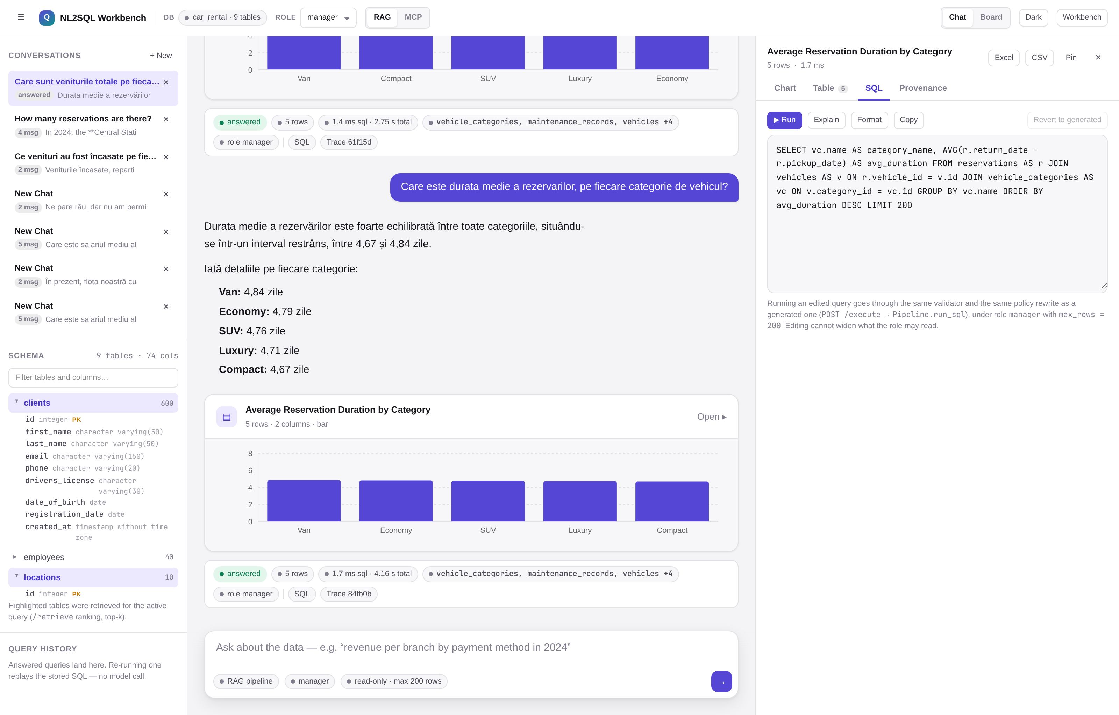
APLICAȚIA
Din întrebare, direct la răspuns
Răspuns conversațional
Explicația este formulată pentru utilizator, nu pentru baza de date.
Rezultat verificabil
Tabelul și graficul provin din interogarea executată.
Raport reutilizabil
Datele pot fi exportate pentru analiză și prezentare.
04
Notes:
Aceasta este interfața sistemului. Utilizatorul discută cu aplicația, iar rezultatul poate fi deschis ca artefact: grafic, tabel și raport. În spate, răspunsul este legat de SQL-ul executat, astfel încât să poată fi verificat și refolosit.

Slide 5
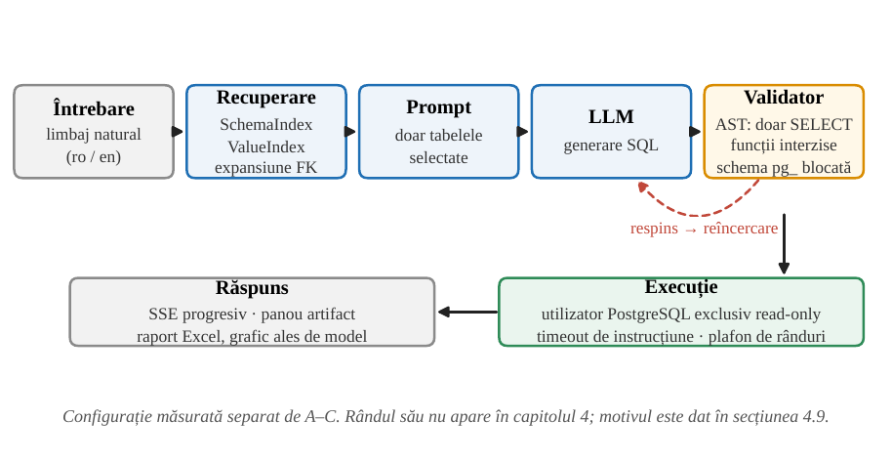
ARHITECTURĂ
Cum funcționează soluția
Principii de proiectare
01
Context relevant, nu întreaga bază
02
Validare pe arborele sintactic
03
Rol PostgreSQL numai pentru citire
04
Limită de timp și de rânduri
Configurația RAG implementată în proiect
05
Notes:
Conducta proprie selectează tabelele relevante prin căutare lexicală, embeddings și potrivirea valorilor din întrebare. Modelul generează SQL, iar validatorul blochează operațiile de modificare sau accesul nepermis. Execuția are loc cu un utilizator read-only și limite explicite.

Slide 6
PARTEA A DOUA
Sistemul funcționează.
Este însă arhitectura potrivită?
01
Cum ar trebui generat SQL-ul?
Arhitectura prezentată până aici constituie o alegere de proiectare, nu un rezultat măsurat. Fiecare decizie este verificată experimental în continuare.
02
Cât costă fiecare variantă?
03
Pe ce date se poate măsura credibil?
04
Cum se tratează întrebările ambigue?
06
Notes:
Până în acest punct am descris o arhitectură care funcționează. Nu am arătat însă că este arhitectura potrivită. Partea a doua a lucrării tratează fiecare decizie ca pe o ipoteză de verificat: modul de generare a SQL-ului, costul fiecărei variante, datele pe care măsurarea rămâne credibilă și comportamentul în fața întrebărilor ambigue.

Slide 7
ÎNTREBAREA DE CERCETARE
Trei moduri de a genera SQL
Ajută autonomia agentului sau doar adaugă complexitate?
A
REPER CLOUD
B
CONFIGURAȚIA STUDIATĂ
C
REPER LOCAL
Apel unic
Agent MCP
Model local
Schema completă în prompt
Un singur răspuns
Fără schemă inițială
Explorare prin unelte
Același prompt ca A
Rulare pe GPU personal
→ SQL
→ SQL
→ SQL
Între configurațiile comparate se modifică o singură variabilă.
07
Notes:
Am comparat trei configurații. A primește schema completă și răspunde o singură dată. B nu primește schema, ci explorează baza prin unelte MCP. C este identică procedural cu A, dar rulează un model local. Această separare face rezultatele interpretabile.

Slide 8
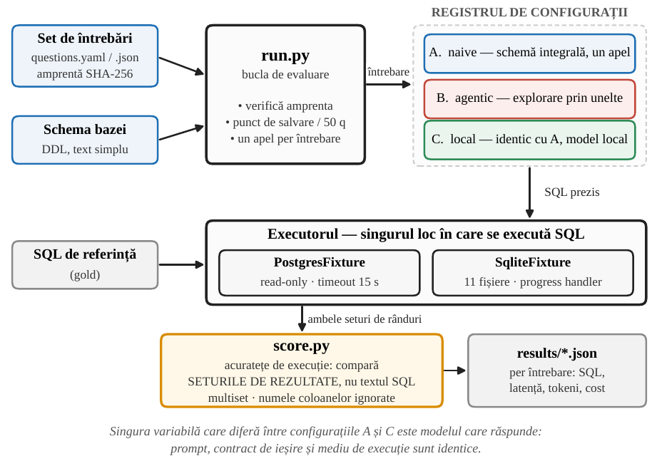
METODĂ
Corectitudinea se măsoară prin execuție
18
3
sisteme
baze de date
93
1.534
întrebări proprii
întrebări BIRD-SQL
Nu comparăm textul SQL.
Comparăm rezultatele obținute.
Baze: car_rental, AdventureWorks și BIRD-SQL dev
08
Notes:
Două interogări diferite textual pot fi ambele corecte. De aceea, interogarea prezisă și cea de referință sunt executate, apoi sunt comparate seturile de rezultate. Cadrul păstrează separat erorile modelului și erorile de referință și verifică amprenta setului de întrebări.

Slide 9
DATELE DE EVALUARE
Trei seturi, două tipuri de dificultate
Aceeași configurație A, același prompt. Se schimbă doar baza de date.
car_rental
adventureworks
BIRD-SQL dev
elaborată de autor
OLTP public, Microsoft
11 baze, autor extern
9 tabele · 8.026 rânduri
68 tabele · ≈761.000 rânduri
75 tabele · 3.932.735 rânduri
51 de întrebări · autor propriu
56 de întrebări · autor propriu
1.534 de întrebări · autor extern
ÎNTREBARE DIFICILĂ DIN SET
ÎNTREBARE DIFICILĂ DIN SET
ÎNTREBARE DIFICILĂ DIN SET
„What is the longest run of consecutive calendar days on which at least one reservation was picked up at the Downtown Hub branch?”
„For each product category, what is the value-weighted average discount rate on its sales order lines — the sum of unitpricediscount × unitprice × quantity, divided by the sum of unitprice × quantity?”
„List out the account numbers of female clients who are oldest and has lowest average salary, calculate the gap between this lowest average salary with the highest average salary?”
+ dicționar extern: A11 refers to average salary; if person A's birthdate > B's birthdate, person B is order than person A.
100 %
100 %
63,6 %
acuratețe de execuție
acuratețe de execuție
acuratețe de execuție
În primele două seturi dificultatea este sintactică; în al treilea este semantică.
Coloana A11 nu poate fi dedusă din schemă, iar valoarea „north Bohemia” nu corespunde formei „North Bohemia”. Volumul nu explică diferența de scor: dispersia este de 61 de puncte între cele 11 baze BIRD, față de 8 puncte între modele.
car_rental și AdventureWorks: gemini-3.7-flash. BIRD-SQL dev: aceeași rulare, DDL brut
09
Notes:
Cele trei seturi nu sunt comparabile ca dificultate, iar diferența nu vine din volum. Primele două conțin întrebări pe care le-am formulat eu, peste scheme pe care le cunoșteam bine: dificultatea este sintactică, adică SQL complex, serii de zile consecutive sau medii ponderate. Pe acestea modelele bune ajung la sută la sută. BIRD schimbă natura dificultății: întrebarea este formulată de altcineva, uneori agramatical, coloanele au nume opace precum A11, iar semantica lor este livrată într-un dicționar ținut separat de schemă. Eșecurile nu sunt de construcție a interogării, ci de ancorare în date. Numărul mare de întrebări nu coboară scorul, ci restabilește puterea de discriminare: pe patruzeci și patru de întrebări, trei modele erau egale la sută la sută.

Slide 10
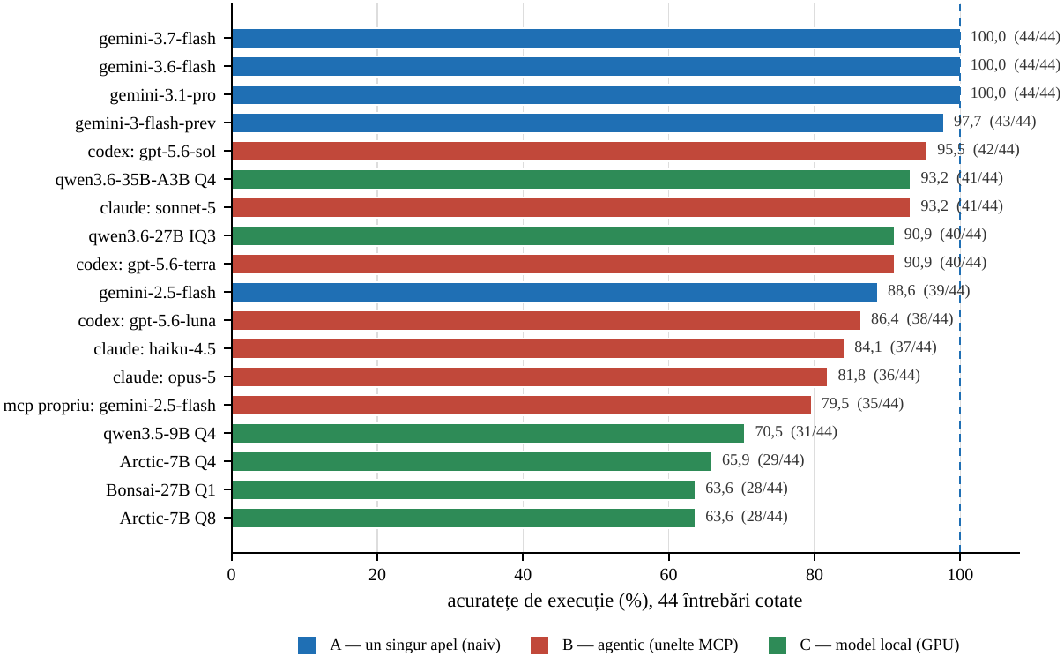
REZULTATUL PRINCIPAL
Mai multă autonomie nu a însemnat mai multă acuratețe
100%
cel mai bun apel unic
95,5%
cel mai bun agent
93,2%
cel mai bun model local
Toate primele patru poziții folosesc cea mai simplă configurație.
Acuratețe de execuție pe car_rental, 44 de întrebări punctate
10
Notes:
Rezultatul central este contraintuitiv. Trei modele cu apel unic ating 100%. Cel mai bun agent obține 95,5%, iar cel mai bun model local 93,2%. Accesul la unelte este fezabil, dar nu a depășit reperul simplu cu schema în prompt.

Slide 11
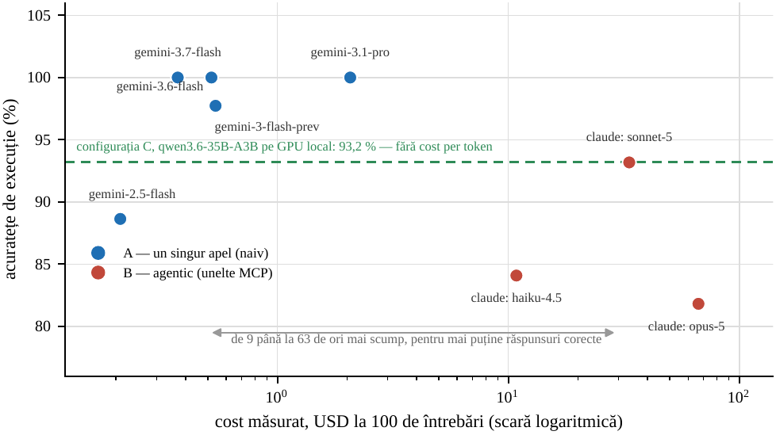
COST VS. ACURATEȚE
Explorarea agentică are un cost structural
9–63×
mai scump / 100 întrebări
De ce?
La fiecare pas, agentul retrimite contextul acumulat și promptul propriu.
Costuri măsurate; axa costului este logaritmică
11
Notes:
Diferența de cost este mai mare decât diferența de acuratețe. Configurațiile agentice măsurate sunt între 9 și 63 de ori mai scumpe pentru o sută de întrebări. Cauza este bucla agentului: fiecare apel retrimite contextul acumulat.

Slide 12
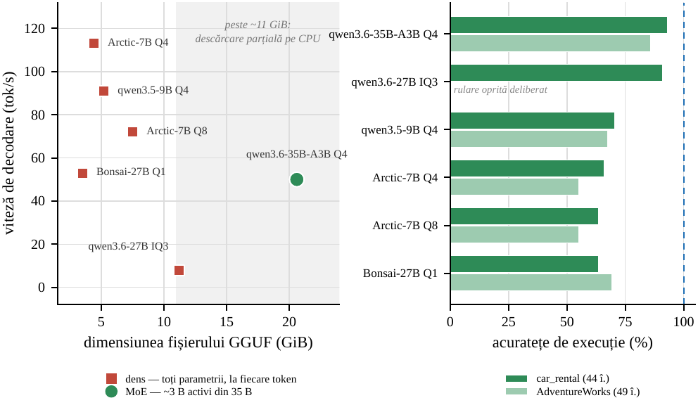
INFRASTRUCTURĂ LOCALĂ
Un model local poate fi competitiv
35B MoE
93,2%
RTX 5070 · 12 GiB
✓
Datele rămân local
✓
Fără tarif per token
✓
Model rar: viteză mai bună
Modele locale servite prin llama.cpp
12
Notes:
Modelul local Qwen 35B MoE obține 93,2%, egal cu cel mai bun agent Claude din măsurători. Rulează pe o placă de consum cu 12 GiB. Experimentele arată și că densitatea este mai importantă decât dimensiunea fișierului: un model rar poate fi mai mare pe disc, dar mai rapid la inferență.

Slide 13
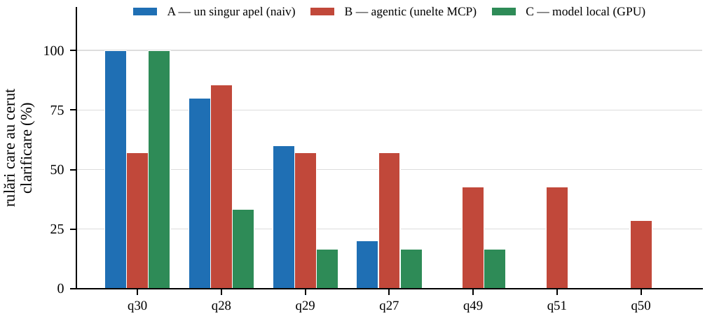
COMPORTAMENT
Adevărata limită: întrebările ambigue
EXEMPLU
„Care sunt cei mai buni clienți?”
după venit?
după numărul de rezervări?
după valoarea medie?
Un răspuns sigur începe cu o întrebare.
Apelurile unice au preferat să ghicească; agenții au cerut mai des clarificări.
13
Notes:
Pe întrebările SQL bine precizate, modelele de vârf sunt aproape de plafon. Diferența apare când întrebarea pare validă, dar are mai multe interpretări. Toate modelele cu apel unic au ales o interpretare fără să întrebe. Agenții, având un proces deliberativ, au solicitat clarificări mai des.

Slide 14
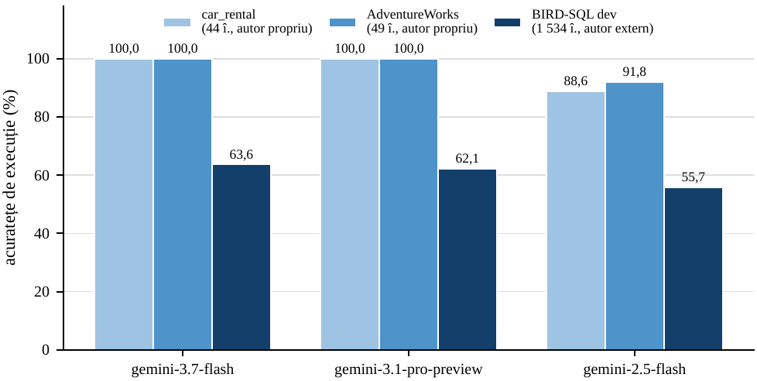
GENERALIZARE
Validare externă: BIRD-SQL
1.534 de întrebări · 11 baze de date · set elaborat independent
Ce confirmă?
Seturile proprii se saturează
Modelele recente ajung la 100%.
BIRD rămâne discriminatoriu
Scorurile scad la 55,7–63,6%.
Ordinea modelelor se poate schimba
Capacitatea declarată nu garantează primul loc.
BIRD-SQL dev, evaluare pe întregul set
14
Notes:
Pentru a evita concluziile dependente de întrebările formulate în proiect, am evaluat modelele și pe întregul BIRD-SQL dev. Aici scorurile scad puternic și setul rămâne discriminatoriu. Validarea externă confirmă că un rezultat perfect pe o bază curată nu înseamnă că problema text-to-SQL este rezolvată în general.

Slide 15
CE RĂMÂNE DE REȚINUT
Concluzii
01
Acces direct la date
02
Simplu poate fi mai bun
Limbajul natural poate elimina bariera SQL pentru întrebările manageriale de rutină.
Apelul unic a fost mai exact, mai rapid și mai ieftin decât explorarea agentică.
03
Rularea locală este viabilă
04
Clarificarea este următoarea frontieră
Un model MoE pe hardware de consum a ajuns la 93,2% acuratețe.
Sistemul trebuie să știe când nu există încă o întrebare suficient de precisă.
Un sistem bun nu doar generează SQL — știe și când trebuie să întrebe.
15
Notes:
În concluzie, proiectul demonstrează atât utilitatea practică a unei interfețe în limbaj natural, cât și necesitatea unei evaluări riguroase. Configurația agentică este fezabilă, însă nu este automat superioară. Modelele locale sunt deja competitive. Direcția cea mai valoroasă este interacțiunea: sistemul trebuie să poată clarifica intenția înainte de a produce un răspuns convingător, dar greșit.

